Slide 1
LA EVOLUCIÓN DE LA SOCIEDAD ECONÓMICA
CAPÍTULO 2
LA ECONOMÍA ANTERIOR AL SISTEMA DE MERCADO

Slide 2
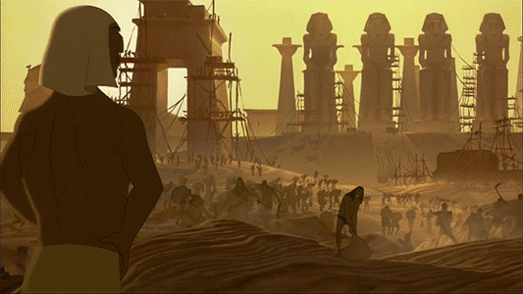


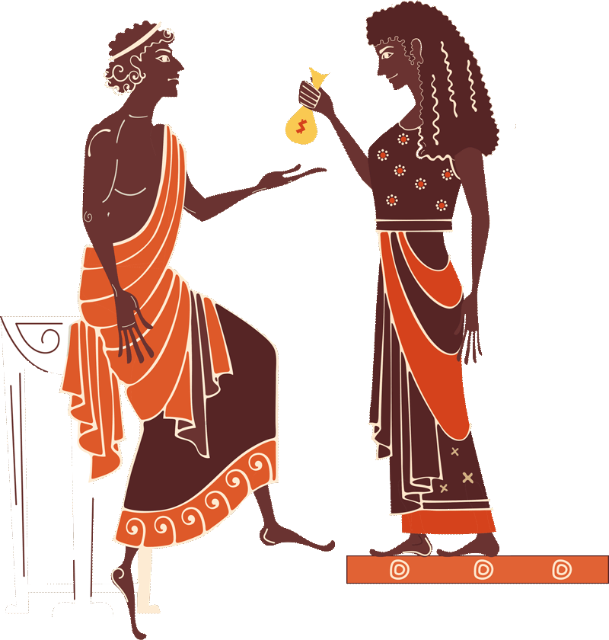
Negociar es una ¿Naturaleza Humana?
Preludio
Incluso se veía desde la edad de Hielo

Slide 3


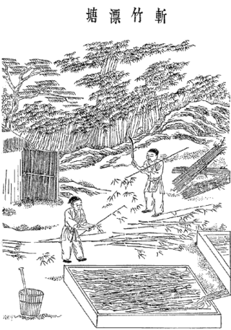
No es una sociedad de mercado
Preludio
Los mercados de compra-venta antiguos eran realmente diferentes a como son actualmente.

Slide 4



No resolvía problemas económicos
Preludio
El mercado de la antigüedad no resolvía los problemas económicos sociales básicos

Slide 5
¿Cómo resolvían sus problemas económicos?
La organización económica de la sociedad
Presentaban similitudes respecto a la economía, pero la religión, la sociedad y la política eran distintas.

Slide 6
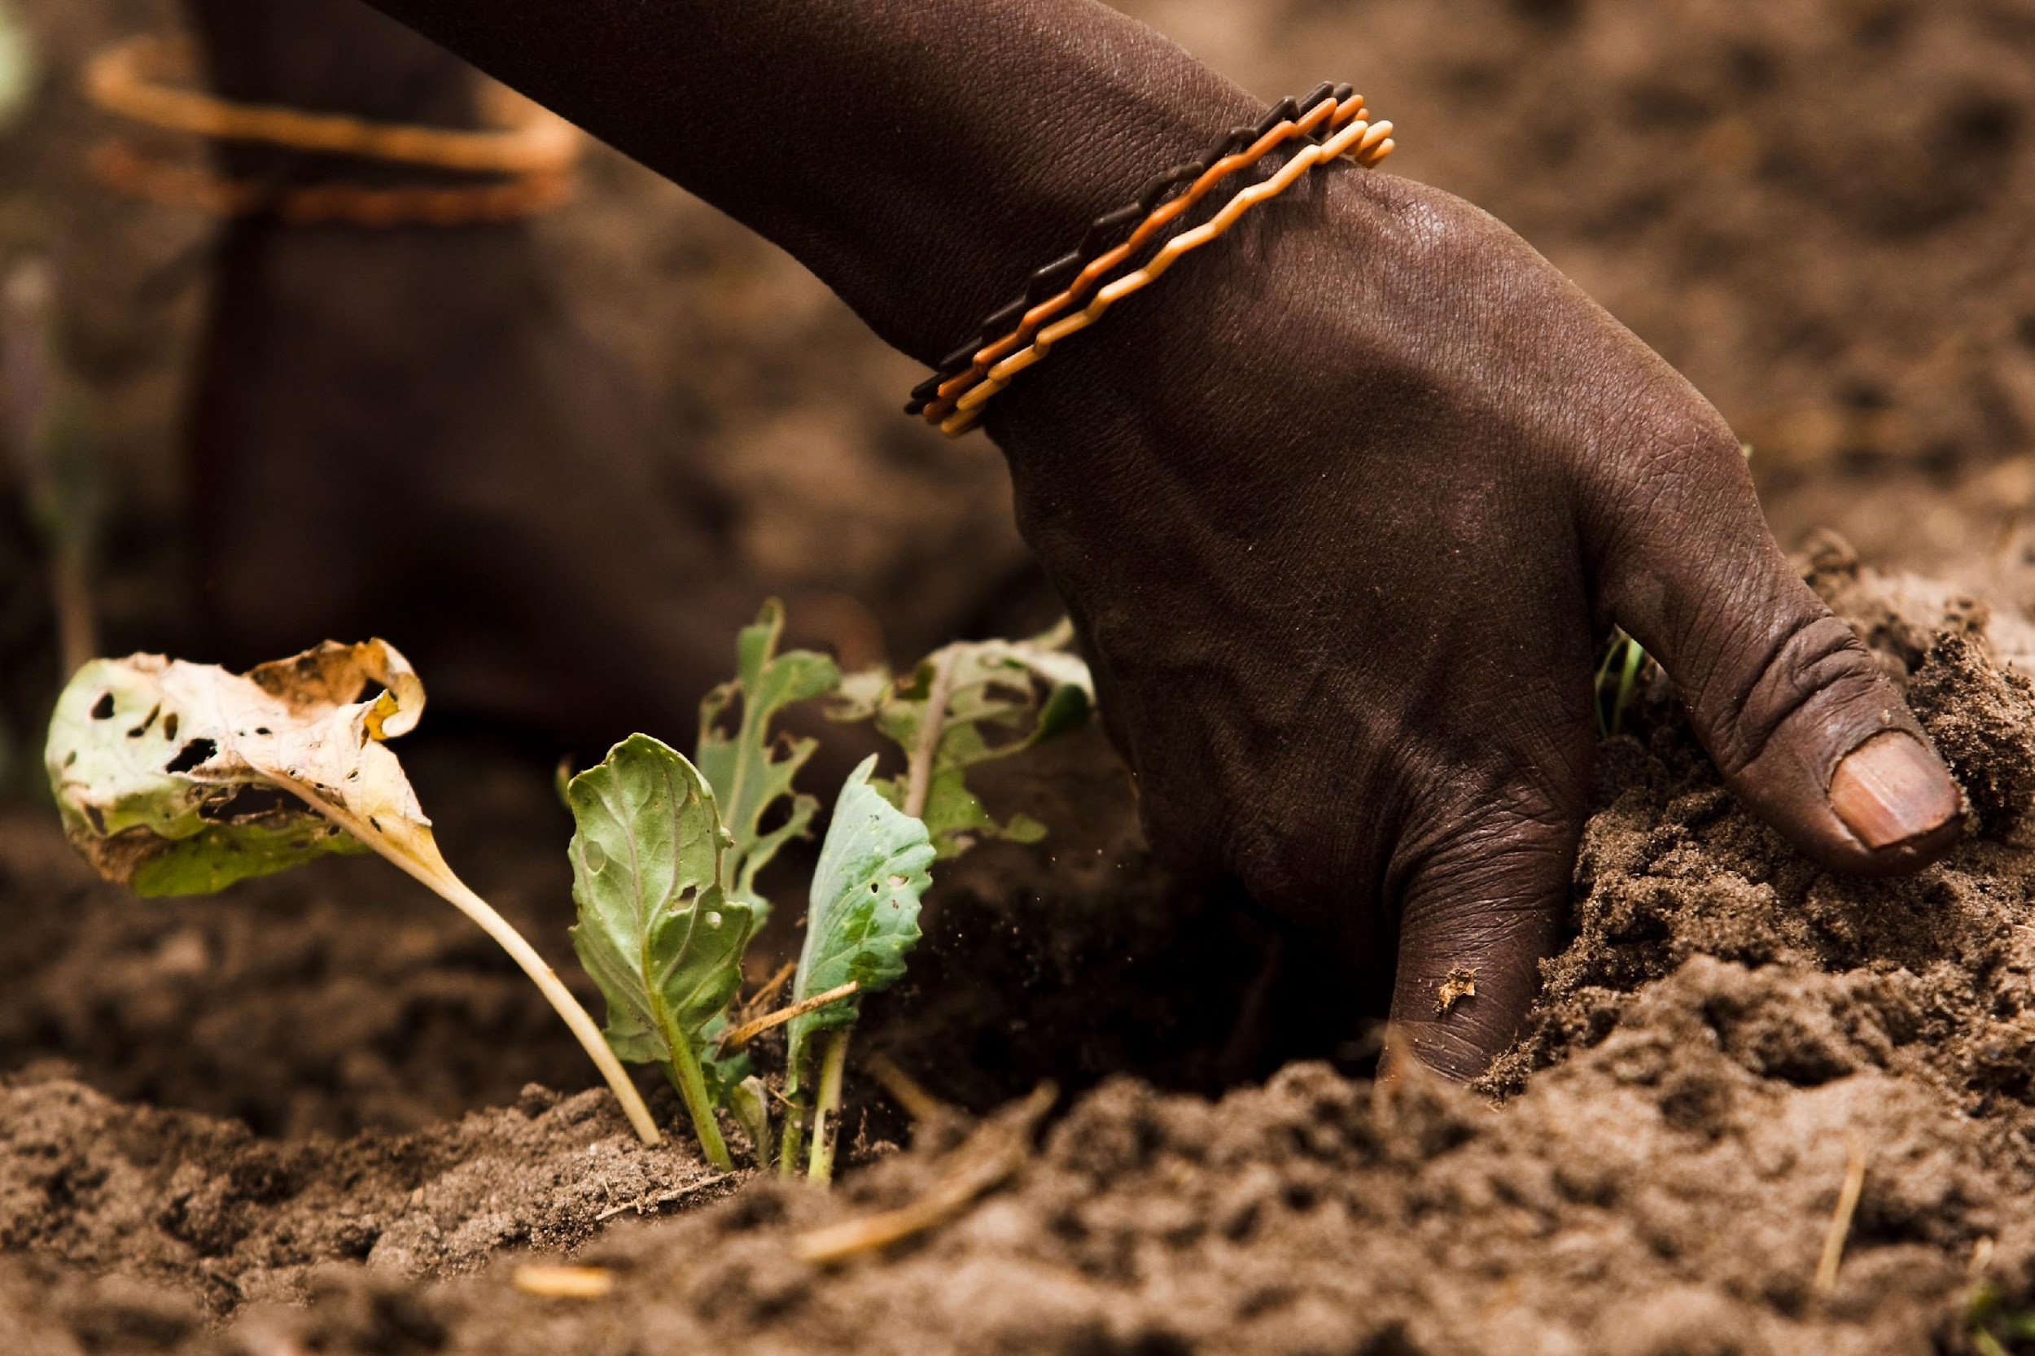

Slide 7
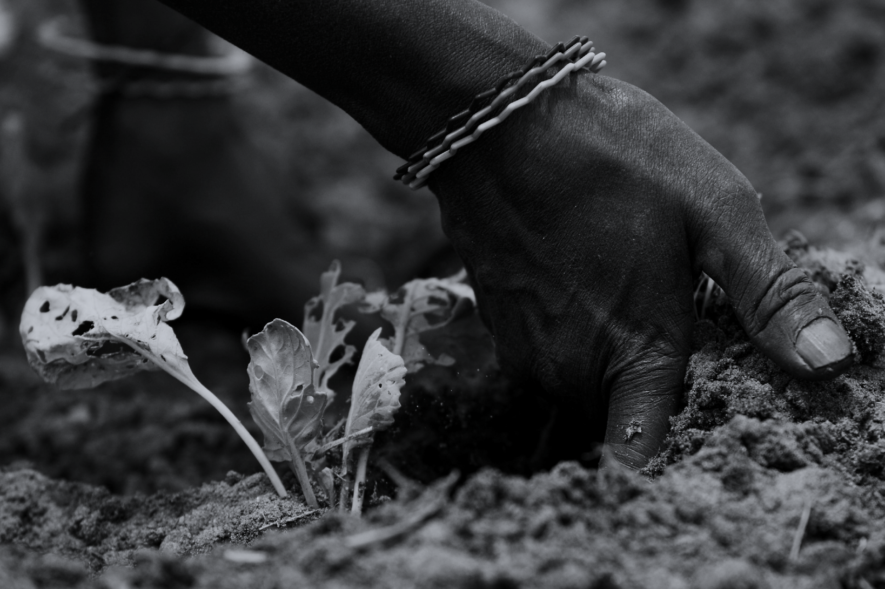





Fundamentos agrícolas de las sociedades antiguas
-Vivían de la tierra, con sustento limitado.
-Acumulación del dinero, pérdidas y ganancias para
retroalimentarse no eran actividad común en la antigüedad.
-Eran campesinos, no agricultores. Mantienen las costumbres desde que nacen.
-El campesino, núcleo de la economía antigua, casi siempre era pobre.
-Latifundio

Slide 8


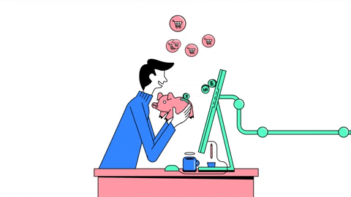
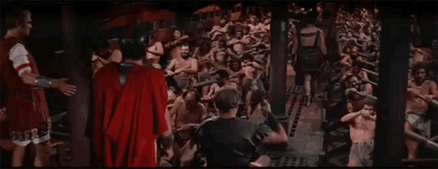

¿Cómo era el comercio en las ciudades?
La vida en las ciudades
De forma sorprendente, las ciudades eran grandes centros urbanos de diversidad y efervescencia económica

Slide 9
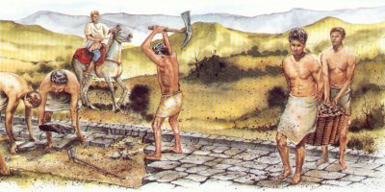
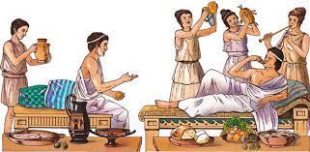
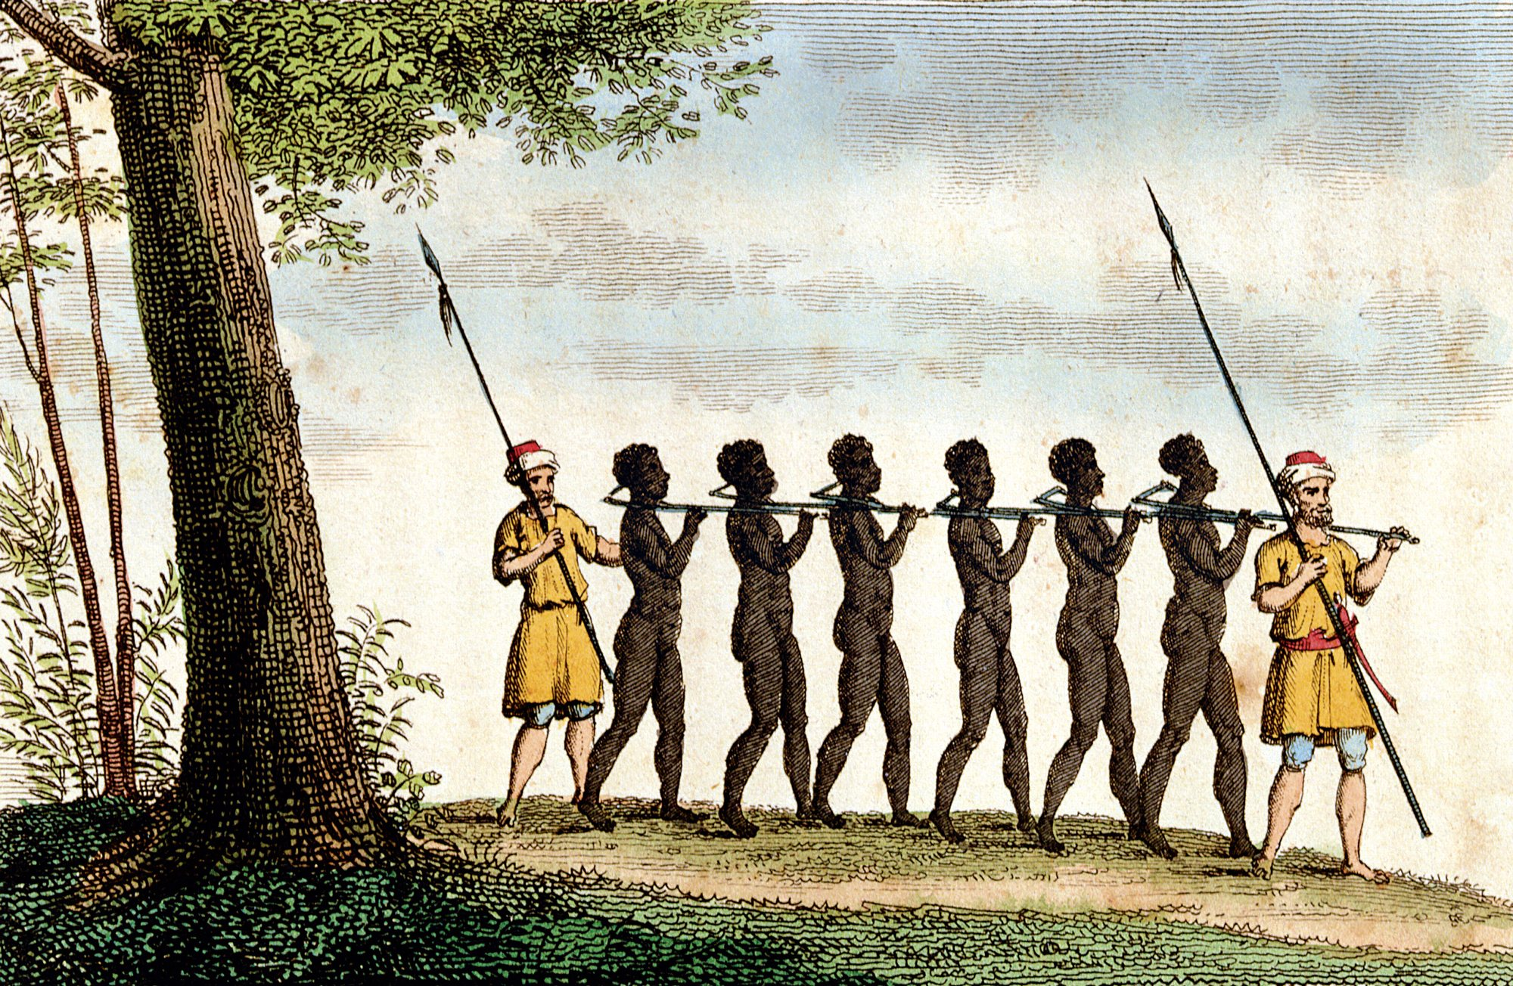

Slide 10


La esclavitud
Pilar Fundamental de la economía social antigua.
Trabajaban en latifundios, galeras, minas, fábricas y tiendas.
Aún así, existían trabajadores libres.
Tradición y bando centralizado era la base de la economía
No existía el libre albedrío.

Slide 11
El excedente social, la riqueza y el poder
Riqueza como poder político, militar o religioso, no para actividad económica.
Recordando que la sociedad antigua se basaba en el poder
Mayor producción sobre lo requerido
Sobreexplotación de recursos
La riqueza seguía el poder

Slide 12


La “economía” y la justicia social
“Algunos están marcados para servir, otros para gobernar”
Oeconomía.
Chremastistiké
No existían economistas contemporáneos
Todo variaba según la sociedad
No había pensamiento crítico-económico

Slide 13
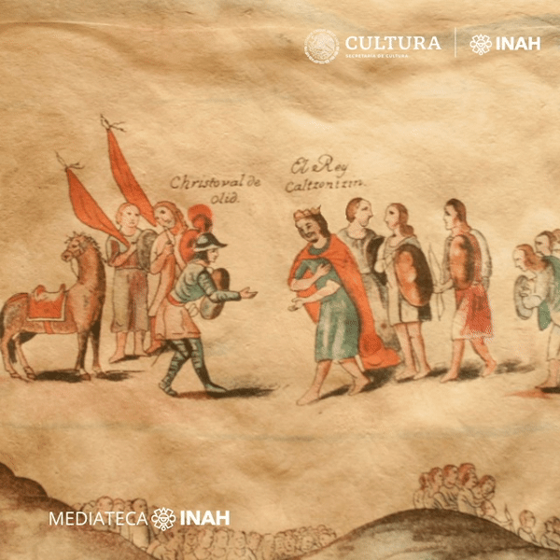


La sociedad económica en la edad media
Guerras, pestes y despoblación.
Feudalismo, fuera de un progreso lineal.
Surgimiento de organización política a gran escala.

Slide 14


La caída de Roma
La mundana población Romana, creció incluso fuera de sus murallas
A pesar de las grandes invasiones, no existía una estabilidad política por múltiples errores.

Slide 15


El feudo
Señor Feudal, dueño de las tierras.
Intercambio de bienes por seguridad
Beneficio económico en tiempos de crisis
Explotación del hombre por el hombre.

Slide 16
El pueblo y las ferias
Libertad económica en los pueblos.
Transacciones monetarias y dinero
La feria fue una especie de mercado ambulante que se daba en ciertas épocas al año.

Slide 17
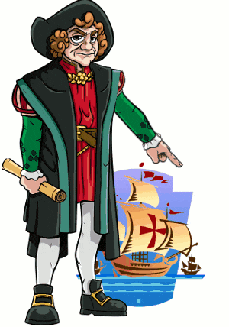
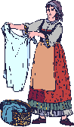
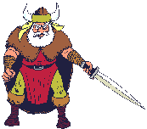
El gremio

Slide 18
El gremio
Centros de producción industrial medieval.
No son comparables con las empresas actuales. No existe el avance económico.
Lugares de enseñanza.
La publicidad estaba prohibida, era desleal intentar hacer algo mejor que los otros.

Slide 19
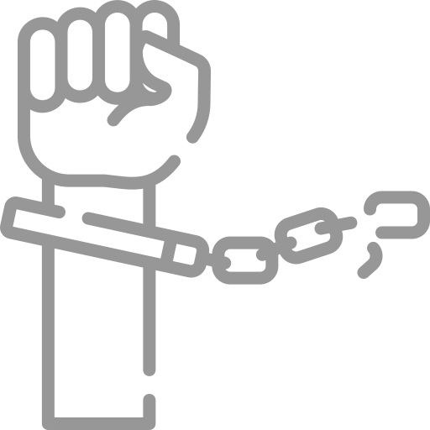

Economía Medieval y el precio justo
La economía era un aspecto subordinado de la vida, más no uno dominante.
El ideal principal era el religioso.
Vender un artículo a lo que valía, no más.
La culpabilidad por la avaricia.
Falta de popularidad sobre ganancias

Slide 20
¡GRACIAS!
Luis Carlos Botero Agudelo
Lyda Marcela Baron Castañeda
Santiago Patiño Quiceno
Dayana Pacheco Salas

